Slide 1
Audit Carrefour
Magasin: Ennasr 2
04/11/2020
M Ahmed AKERMI

Slide 2
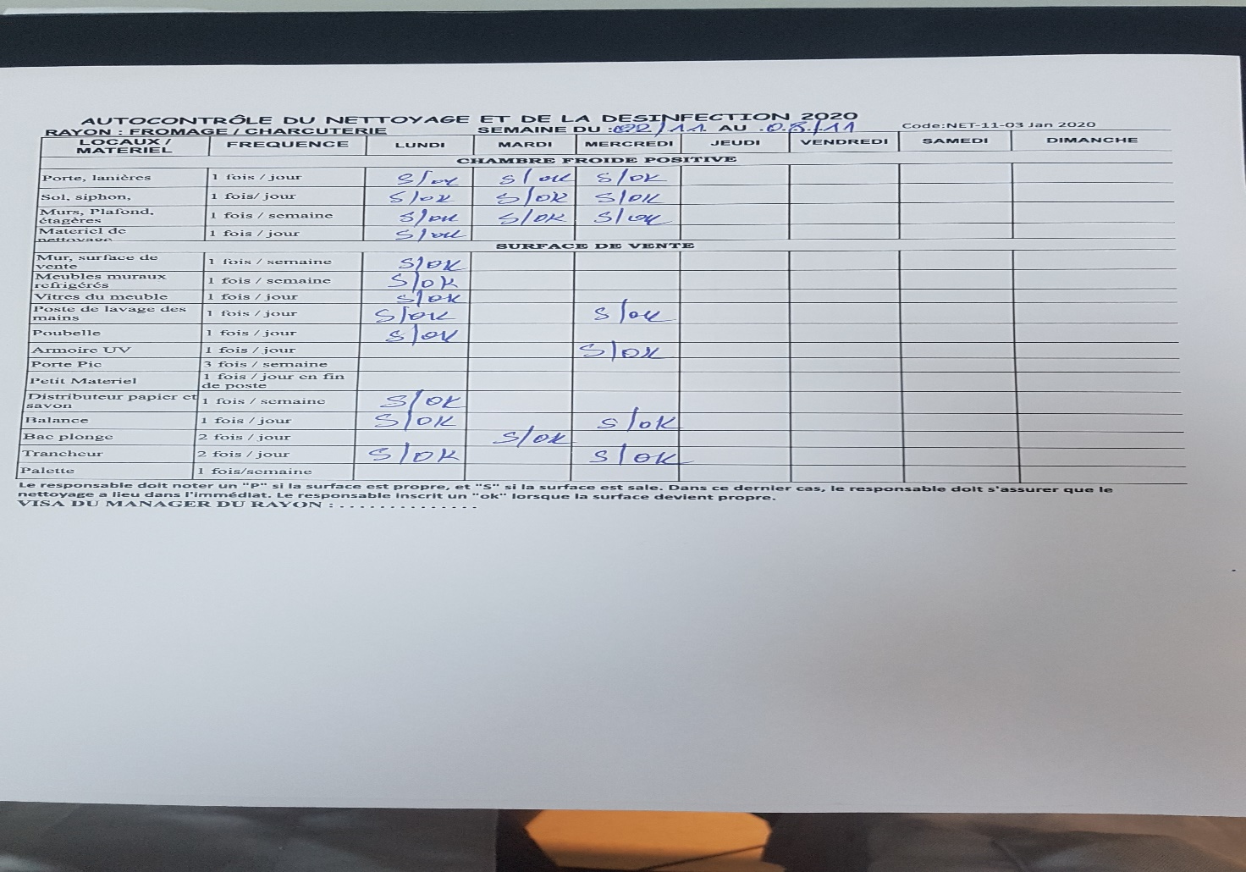
PLS: L’autocontrôle du N/D est partiellement rempli.

Slide 3
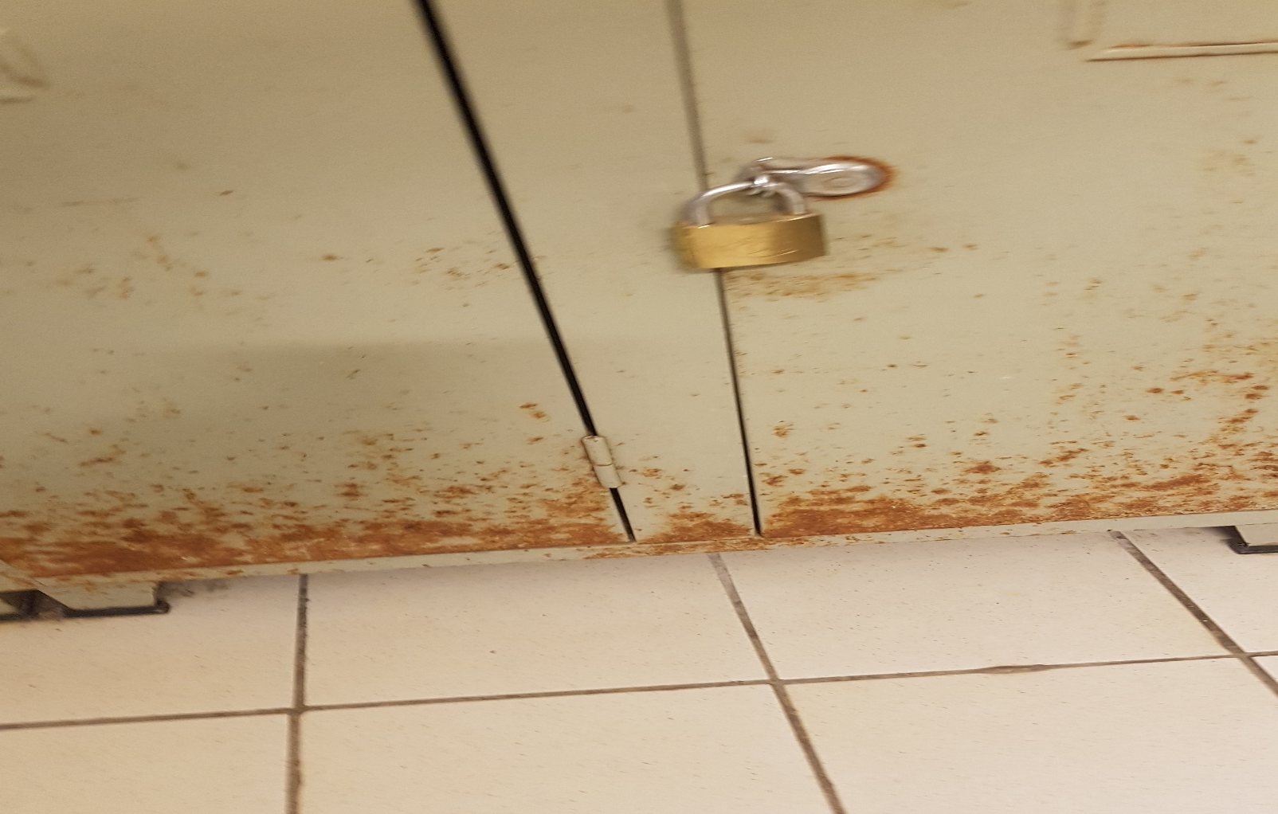
Vestiaire Homme: Oxydation de certains casiers.

Slide 4
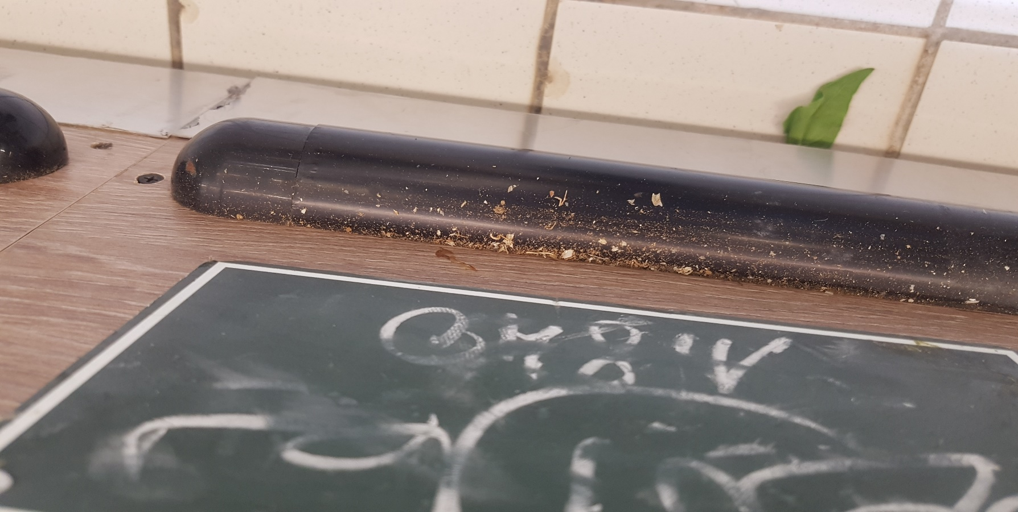
FLEG: Présence de poussière au niveau du meuble d’exposition.

Slide 5
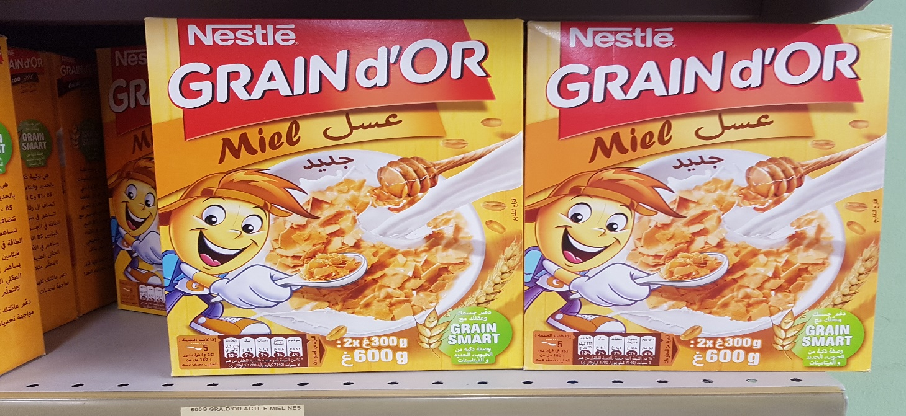
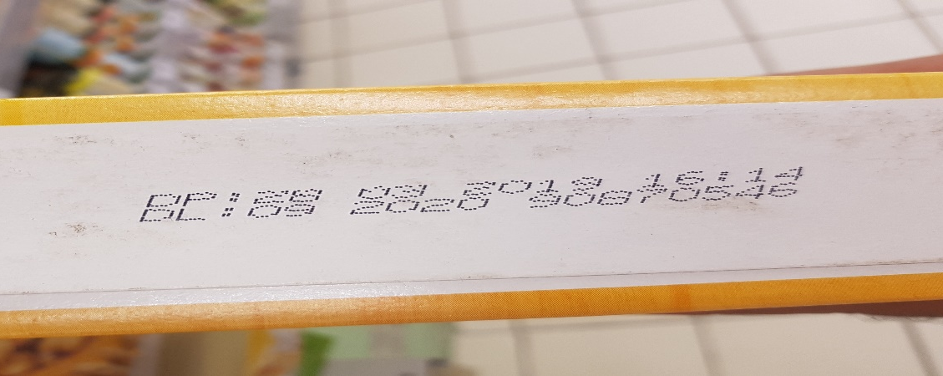
PGC: Présence de deux flacons de Grand d’OR périmés du 09/2020.

Slide 6
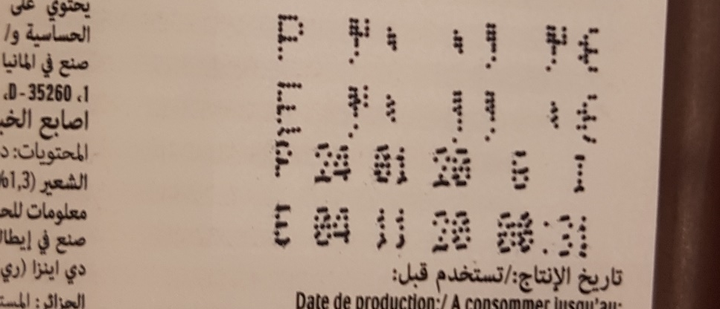
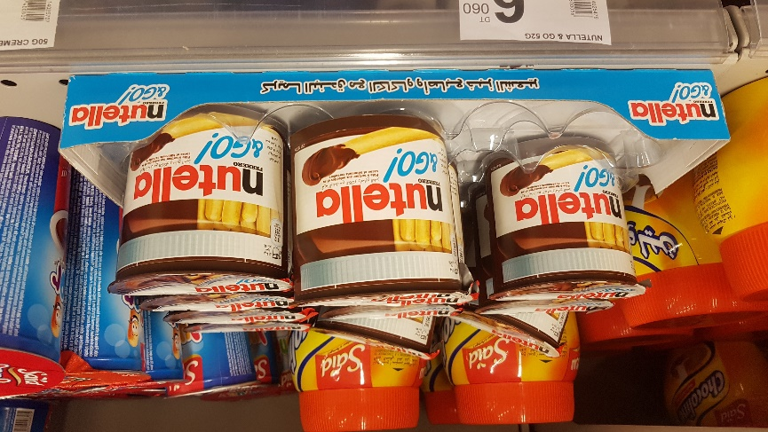
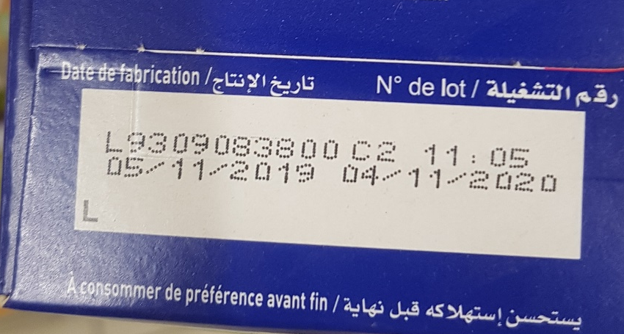
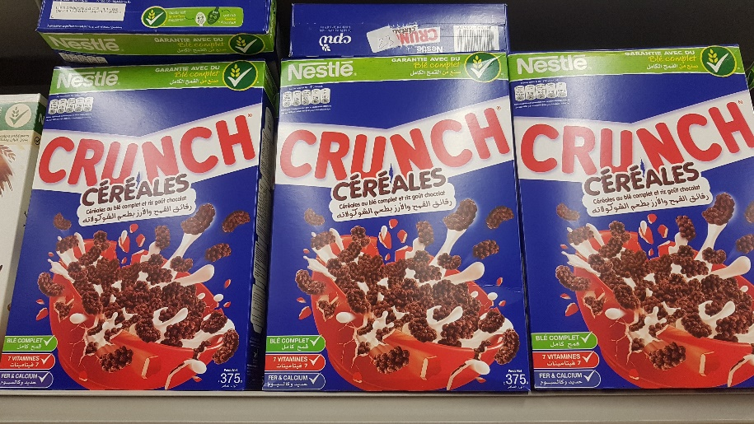
PGC: Dépassement de date de retrait des certains produits (Nutella&Go et céréales CRUNCH).

Slide 7
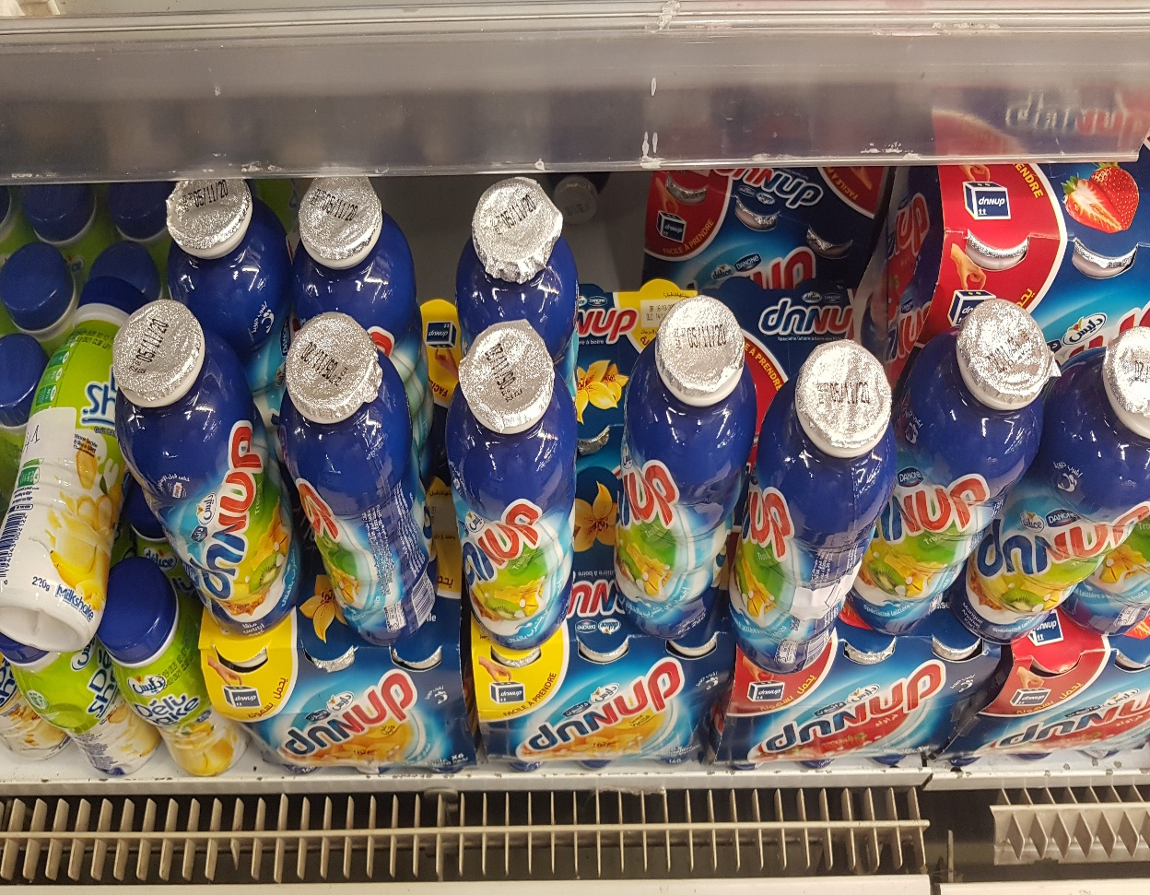
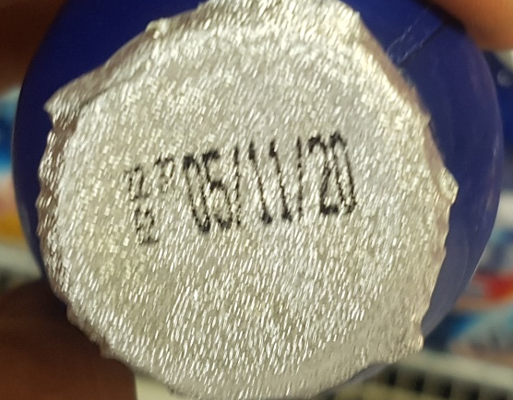
PLS: Dépassement de date de retrait de plusieurs bouteilles du yaourts à boire ‘DUNUP’ (05/11/2020).

Slide 8
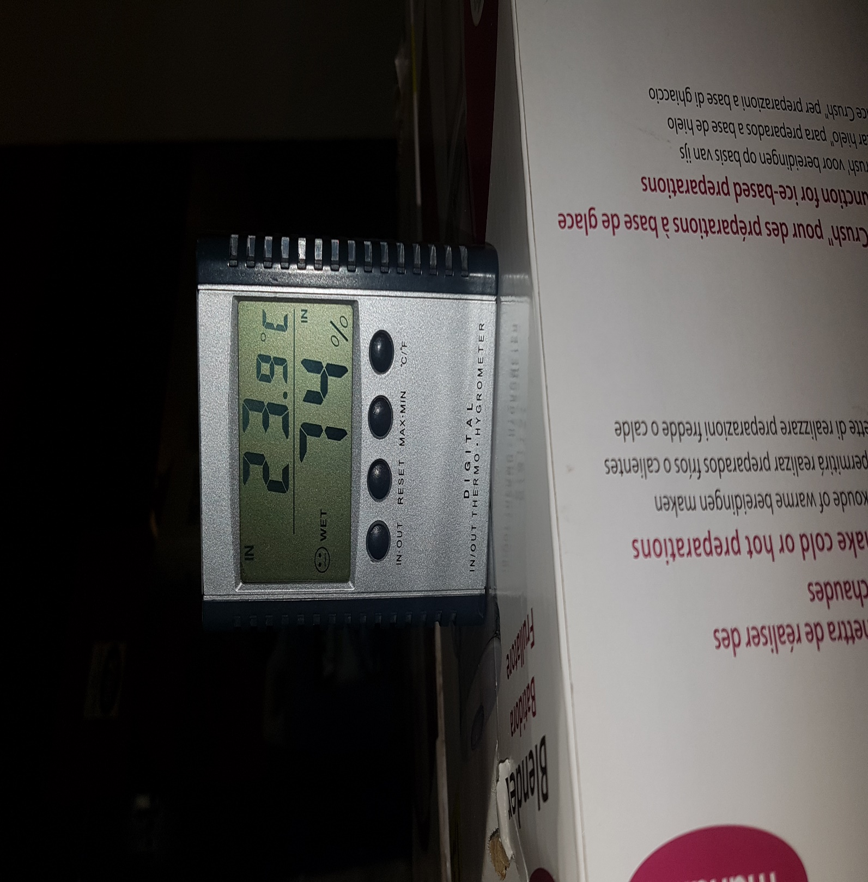
Réserve: L’hygrométrie est 74% > 65%.

Slide 9
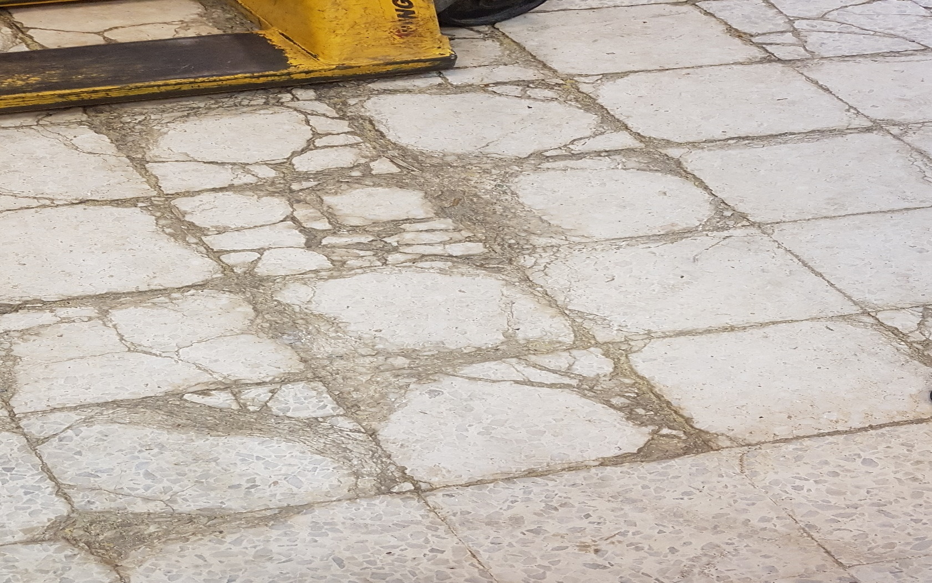
Réserve: Présence de crevasses au sol.

